Slide 1
オプションメニュー
ターゲティング＆調査分析

Slide 2
1. ターゲティング
1.1 プリセットセグメント
1.2 カスタムセグメント
2. 調査分析
2.1 分析（タイアップ広告向け）
2.2 分析（ディスプレイ広告向け）
2.3 アンケート（タイアップ広告向け）
2.4 アンケート（事前調査）

Slide 3
ターゲティング
オプションメニュー

Slide 4
ターゲティング
ターゲティングには事前に用意されたセグメントから選択する「プリセットセグメント」と
御社のご要望にあわせて独自に作成する「カスタムセグメント」の2種類があります。
ターゲティングセグメント
セグメント設定料金
内容
❶ プリセットセグメント
5万円 /1セグメント利用
利用頻繁の多い朝日会員属性や興味関心、各業種別のセグメントなど
❷ カスタムセグメント
15万円 /1セグメント利用
特定の記事接触者、御社指定のキーワードカテゴリ、御社の広告キャンペーンの広告クリックユーザーなど
＜補足事項＞
・1セグメントごとに設定料がかかります
・プリセットとプリセットの掛け合わせは、プリセット料金が適用されます
・カスタムセグメントはご発注ごとに作成するため再利用はできません
・作成したセグメントは拡張して利用します

Slide 5
ターゲティング広告の料金
ターゲティング広告については、「広告掲載料金」＋「セグメント設定料金」の合計となります
１
2
料金
広告メニュー
広告掲載料金
セグメント設定料金
合計
タイアップ広告（PV保証）
ノンターゲ×120%
セグメント設定料
ディスプレイ広告（Imp保証）
各広告枠料金
ノンターゲと同様
セグメント設定料
朝日IDメールマガジン（通数保証）
20円／通
セグメントによらず固定
セグメント設定料

Slide 6
ターゲティング広告の料金（お見積り例）
ターゲティング広告のお見積り例
１
2
広告メニュー
広告掲載料金
（グロス料金）
セグメント設定料金
（ネット料金）
合計
タイアップ広告（掲載300万円）
プリセット1個
5万円
365万円
300万円×120%
ディスプレイ広告（配信100万円）
130万円
100万円
カスタム2個
15万円×2
朝日IDメールマガジン（配信50万円）
55万円
50万円
プリセット1個
5万円

Slide 7










ターゲティング広告配信
A-TANK DMPに蓄積されたデータを朝日新聞社のメディアや協業先・広告PF連携などで活用可能
朝日新聞社メディア
朝日新聞社サイト・メールでの配信
パートナー連携商品
PANX DSP（チケットぴあの購買データ）
プリセット
事前に用意された
既存セグメント
カスタム
オーダーメイドの
独自セグメント
外部広告連携

Slide 8
ターゲティング（プリセットセグメント）
オプションメニュー

Slide 9
プリセットセグメント１
デモグラ​ 朝日ID会員属性や外部データを利用したデモグラフィック属性の利用が可能
性別
男性 ／ 女性
年代
20代 ／ 30代 ／ 40代 ／ 50代 ／ 60代 ／ 70代以上
役職
派遣・契約社員 ／ 一般社員クラス／課長クラス ／ 部長クラス ／ 本部長・役員クラス ／ 経営者クラス
地域
都道府県別（47都道府県）
職業
お勤め（会社員・公務員など） ／ 主夫・主婦（パート含む） ／ 自営・自由業 ／ 学生／ 無職
世帯年収
400万円未満 ／ 400万円~700万円未満 ／ 700万円~1,000万円未満 ／ 1,000万円~1,500万円未満 ／
1,500万円~2,000万円未満 ／ 2,000万円以上
家族構成
未就学の子どもがいる ／ 小学生の子どもがいる ／ 中学生の子どもがいる ／ 高校生の子どもがいる ／ 大学生の子どもがいる
※プリセットセグメントは自社データ・外部データによる属性推定や機械学習による類似ユーザーへの拡張を含みます

Slide 10
プリセットセグメント２
企業情報​ 会員データのほか、法人企業データベースと連携、IPアドレスから企業・組織を判定し配信に活用
業種
サービス業 ／ 教育 ／ 情報通信・電機 ／ 卸売・小売・商社 ／ 放送・出版・広告・マスコミ ／ 公務員／ 建設 ／ 製造 ／金融・保険／
薬品・食品・化粧品 ／コンサルティング・会計・法律関連 ／ 運輸・旅行 ／自動車・輸送機器 ／ 機械・重工業 ／ 不動産 ／ 飲食・宿泊 ／ 農林水産・鉱業 ／素材・化学 ／ エネルギー／人材サービス ／ アパレル・ファッション
従業員
規模
1-99人 ／ 100-299人 ／ 300-999人 ／ 1,000人以上
その他​ メールマガジンのみ利用可能なセグメント
子どもの学年
未就学児 ／ 小1 ／ 小2 ／ 小3 ／ 小4 ／ 小5 ／ 小6 ／ 中1 ／ 中2 ／ 中3 ／高1 ／ 高2 ／ 高3 ／ 大1 ／ 大2 ／ 大3 ／ 大4
居住形態
マンション居住者
※男女の指定も可能です
※年齢に基づく推定です。進学状況を保証するものではありません
※登録情報等から推定
勤務先
メール
勤務先アドレス全体 ／ 大学職員アドレス
※登録情報等から推定
※プリセットセグメントは自社データ・外部データによる属性推定や機械学習による類似ユーザーへの拡張を含みます

Slide 11
プリセットセグメント３
業種別​ 各業種別セグメント
旅行/レジャー
国内旅行関心層／海外旅行関心層(アジア) ／同 (ヨーロッパ)／鉄道関心層​／癒し旅行関心層／ウォーキング・ハイキング・登山関心層／アート×旅行関心層／クルーズ・リゾート関心層／ドライブ・ファミリーカー・ツーリング関心層／ひとり女子旅層
不動産/金融
住宅購入関心層／医療福祉関心層／株・投資関心層／土地活用関心層／終活関心層／セカンドライフ層／相続関心層／サステナビリティ関心層
食品/飲料
健康維持関心層／ダイエット関心層／アクティビティ・スポーツ関心層／料理好き／お酒好き／自分へのご褒美・プチ贅沢好き
出版/エンタメ
読書好き／ビジネス書関心層／受験・参考書関心層／絵本・児童書関心層／小説・ミステリー関心層／コミック関心層／歴史書関心層／SF関心層
学校/教育
大学受験関心層／医学部受験関心層／高校受験関心層／中学受験関心層／通信講座関心層／子ども（幼児・小学生）の教育関心層／生涯学習・リスキリング関心層／国際系・英語教育・留学関心層
ファッション
ハイブランド関心層／高級腕時計関心層／高級車関心層​
情報通信
​エンタープライズ企業意思決定層／情シス担当・意思決定層／中小企業意思決定層／中途採用求職者・転職者／就職を控えた理系大学生・大学院生／購買担当者・意思決定層／ビジネス誌購読関心層／高齢の親を持つ世帯層
※こちらに記載している項目以外にも別途カスタム利用可能です

Slide 12
プリセットセグメント４
興味関心（オーディエンス ターゲティング）​ ユーザーの行動から興味関心を推定
ビジネス
社会
キャリア／テクノロジー・デジタル／ビジネス・経済／マネー・市場
ライフ
スタイル
ファッション／ホーム＆ガーデン／家族・人間関係／教育／健康的な生活／自動車／食べ物・飲み物／不動産／旅行
カルチャー・趣味
スポーツ／テレビ／ビデオゲーム／映画／音楽／科学／芸術・アート／書籍・文学／動物
※上記基本カテゴリは国際基準であるIABコンテンツカテゴリに沿ってユーザーの閲読コンテンツを分類したうえでセグメント化しています。
興味関心（コンテンツ ターゲティング）​ 今、読んでいるコンテンツ面にターゲティング
サイト内記事
ジャンル
（朝日新聞デジタル）
大分類 | 中分類
経済・市場 | 金融・市場 ／ 産業・商品・企業情報 ／ テック・IT
政治・国際
スポーツ | 野球 ／ サッカー ／ 相撲 ／ その他スポーツ
カルチャー・エンタメ・芸能 | エンタメ（テレビ・漫画・芸能・音楽）
教育・子育て | 子育て ／ 学校（小・中・高）／ 教育全般
医療・健康

Slide 13
プリセットセグメント５
ブランドセーフティ​ ブランドにとってリスクとなるコンテンツを回避して配信が可能
ターゲティング除外項目
（朝日新聞デジタル）
大分類 | 中分類
ネガティブ全般 | 事件・犯罪 ／ 性的表現 ／ 酒類・違法薬物 ／ 災害 ／ ほかブランド棄損リスクがある内容
※すべて除外で指定することも可能です。

Slide 14
ターゲティング（カスタムセグメント）
オプションメニュー

Slide 15
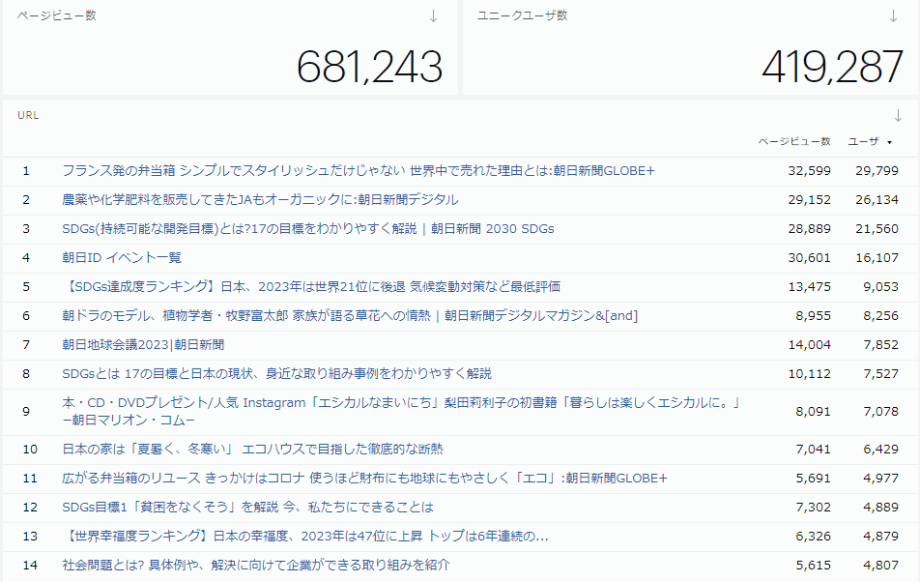
カスタムセグメント
カスタムセグメント A-TANK独自のセグメント作成が可能
例として「SDGs」という単語に一定回数触れたユーザー数や記事データをリアルタイムに抽出可能
記事
接触者
データ可視化 ＆ セグメント化
SDGs
SDGs
SDGs
Copyright ©The Asahi Shimbun Company.
SDGs

Slide 16
カスタムセグメント
カスタムセグメント A-TANK独自のセグメント作成が可能
利用例１：特定のキーワードが含まれる記事に接触したユーザーセグメント
利用例２：広告クリックユーザーのセグメント（朝日新聞デジタル版で広告を出稿頂いた後のセグメント作成）
利用例３：朝日新聞デジタル版ユーザーへの簡易アンケートの回答結果をもとに特定の回答ユーザーのセグメント
利用例４：特定のキーワードを含む記事面（朝日新聞デジタル版）を除外した広告配信（ブランドセーフティ）

Slide 17
分析（タイアップ広告向け）
オプションメニュー

Slide 18
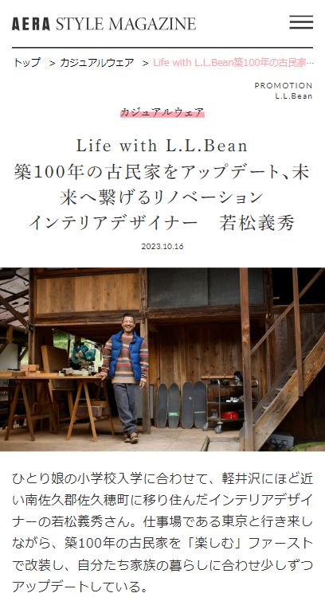
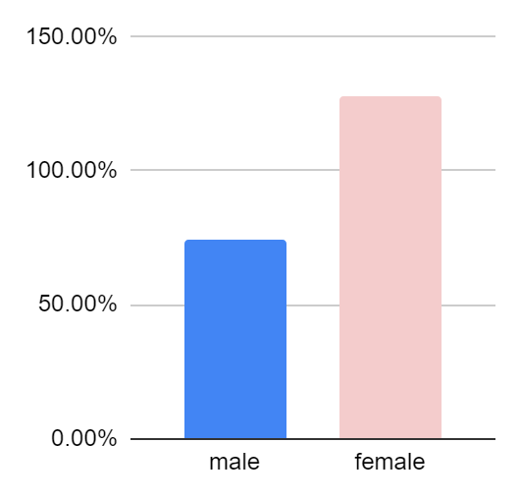
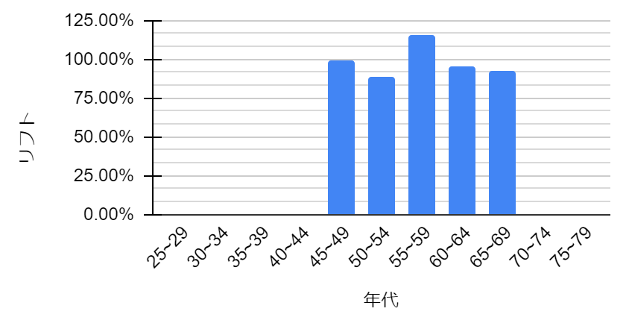
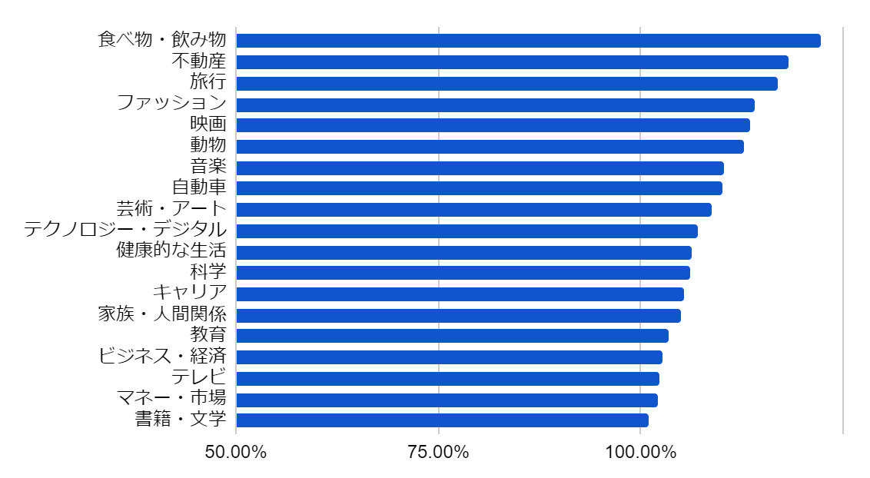
タイアップ記事 熟読者行動分析
特定のタイアップを熟読しているユーザーのインサイトを分析・可視化することが可能です。
実施料金 N10万円
✓タイアップ記事がどんなユーザーに熟読されたか知りたい
✓ユーザーの行動を分析してターゲットに対して、より効果的にアプローチしたい
記事の熟読者を抽出
分析・レポート
熟読ユーザーを抽出
A-TANK DMPの過去の行動履歴を分析
熟読したユーザーとしなかったユーザーを比較し、
会員属性にくわえて過去半年間の記事閲読行動を分析します。
レポート | 定型フォーマットでご提出
納品物 | 集計表（Excel形式）
例：熟読ユーザーの閲読記事上位
【ランキング】国家公務員総合職・合格者数1位の大学は? 私大や女性の割合も増加
ドジャース、大谷選手通訳の水原一平氏の解雇認める 違法賭博関与か:朝日新聞デジタル
「ラグジュアリー×サステナビリティ」が生み出す帝国ホテルの新しい価値
配信終了後、レポートを提出。
熟読したユーザーとしなかったユーザーを比較し、
会員属性にくわえて過去半年間の記事閲読行動を分析します。流入経路別など複数の集計軸を設けることはできません。
※左のレポートはサンプルです。
・熟読ユーザーの閲読ジャンル
・熟読ユーザーの閲読記事サマリ
・上位５ジャンルの閲読記事詳細
・年齢性別の特徴
熟読者定義：記事読了
もしくは30秒以上閲読
※一部媒体で実施できない場合がございます。詳細は担当者までご相談ください。
※表示価格は税別です。

Slide 19
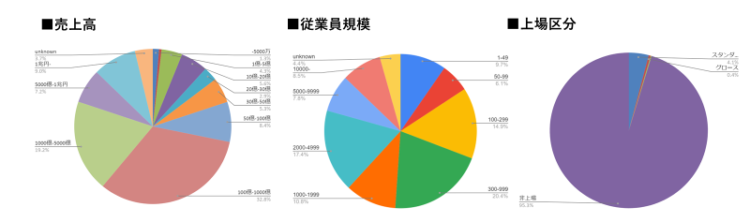
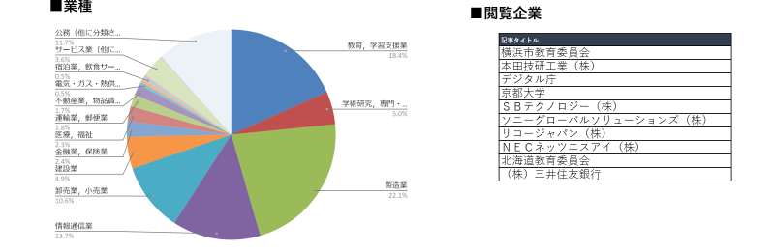
タイアップ記事 アクセス企業レポート
タイアップ広告の閲読ユーザーについて​、IPアドレスをもとにアクセス企業をレポート​
実施料金 N20万円
✓タイアップにどんな企業からのアクセスがあったのかを知りたい
✓タイアップを閲読した企業の業種や従業員規模を知りたい
タイアップ広告掲載
レポート作成
タイアップ記事の閲読企業データを集計してレポートとして提出いたします。
タイアップ
記事
レポート可能な項目
業種（％） | 従業員規模（％）
売上高（％） | 上場区分（％）
アクセス企業名TOP10
【A-TANK DMPで計測】
計測期間：配信期間に準じる
企業データソース：ユーソナー企業カタログ
※計測環境の違いからGAでの計測値とは差がございます。
※計測対象はデータが計測できている総UU数の約4～5％になります。
※一部媒体で実施できない場合がございます。詳細は担当者までご相談ください。
※表示価格は税別です。

Slide 20
分析（ディスプレイ広告向け）
オプションメニュー

Slide 21
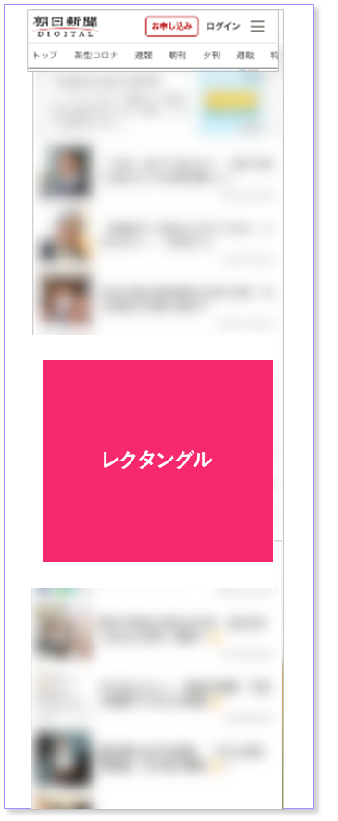
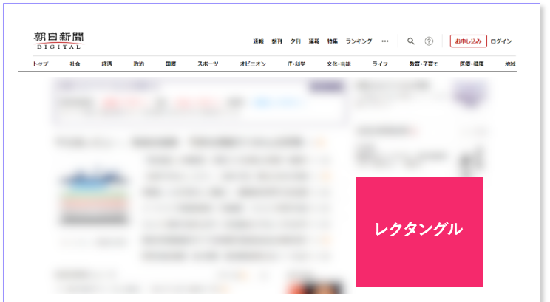
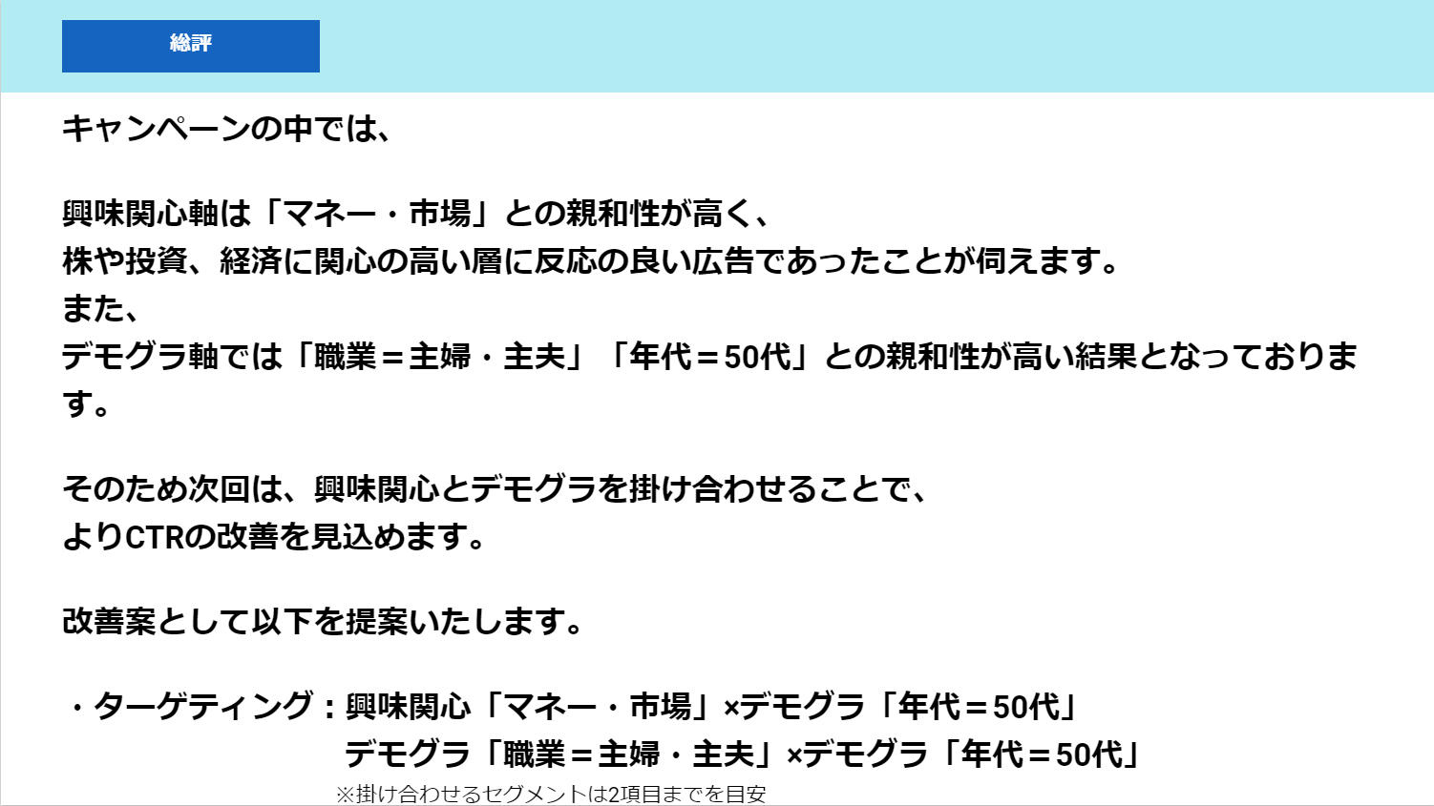
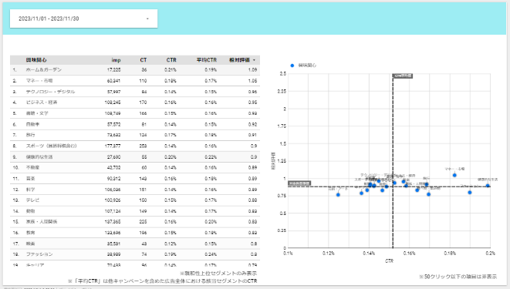
広告配信セグメント別CTR分析
広告配信の結果、セグメント別のCTRを分析して配信の改善に活かすことが出来ます。
実施料金 N10万円
✓配信レポートを分析し次回キャンペーンのCTR向上につなげたい
✓属性や興味関心項目別のCTRを詳細に確認したい
ディスプレイ広告配信
分析・レポート
広告配信の結果をA-TANKのセグメント別に分析。
今後の配信セグメントをご提案します。
レポート | 定型フォーマットでご提出
納品物 | レポートスライド（PDF形式）
配信終了後、レポートを提出。興味関心・デモグラ別のCTRと、全体平均CTRと比較した相対値、ターゲティング改善案を記載。
※上記レポートイメージはサンプルです。実際の表示とは異なる場合がございます。
※クリエイティブ別など複数の集計軸を設けることはできません。CTRが最もよかったクリエイティブなど１つに絞ってのレポート作成は可能です。
ご希望の場合は担当者までご相談ください。
※クリック数が足りずレポート作成が難しい場合がございます。レポート可能な目安として5,000クリック以上を見込める掲載量をおすすめしております。
※表示価格は税別です。

Slide 22
広告配信クリックユーザー分析
広告をクリックしたユーザーと、しなかったユーザーを比較。会員属性や閲読記事の特徴を分析できます。
実施料金 N10万円
✓クリックしたユーザーがどんな記事を読んでいるか知りたい
✓クリックしたユーザーの属性や関心を分析して示唆を得たい
ディスプレイ広告配信
分析・レポート
クリックしたユーザーとしなかったユーザーを比較し、
会員属性にくわえて過去半年間の記事閲読行動を分析します。
レポート | 定型フォーマットでご提出
納品物 | 集計表（Excel形式）
クリックユーザーの閲読記事上位
【ランキング】国家公務員総合職・合格者数1位の大学は? 私大や女性の割合も増加
ドジャース、大谷選手通訳の水原一平氏の解雇認める 違法賭博関与か:朝日新聞デジタル
配信終了後、レポートを提出。
クリックしたユーザーとしなかったユーザーを比較し、
会員属性にくわえて過去半年間の記事閲読行動を分析します。
※クリック数が足りずレポート作成が難しい場合がございます。レポート可能な目安として5,000クリック以上を見込める掲載量をおすすめしております。
※クリエイティブ別など複数の集計軸を設けることはできません。CTRが最もよかったクリエイティブなど１つに絞ってのレポート作成は可能です。
ご希望の場合は担当者までご相談ください。
・クリックユーザーの閲読ジャンル
・クリックユーザーの閲読記事サマリ
・上位５ジャンルの閲読記事詳細
・年齢性別の特徴
※表示価格は税別です。

Slide 23
アンケート（タイアップ広告向け）
オプションメニュー

Slide 24
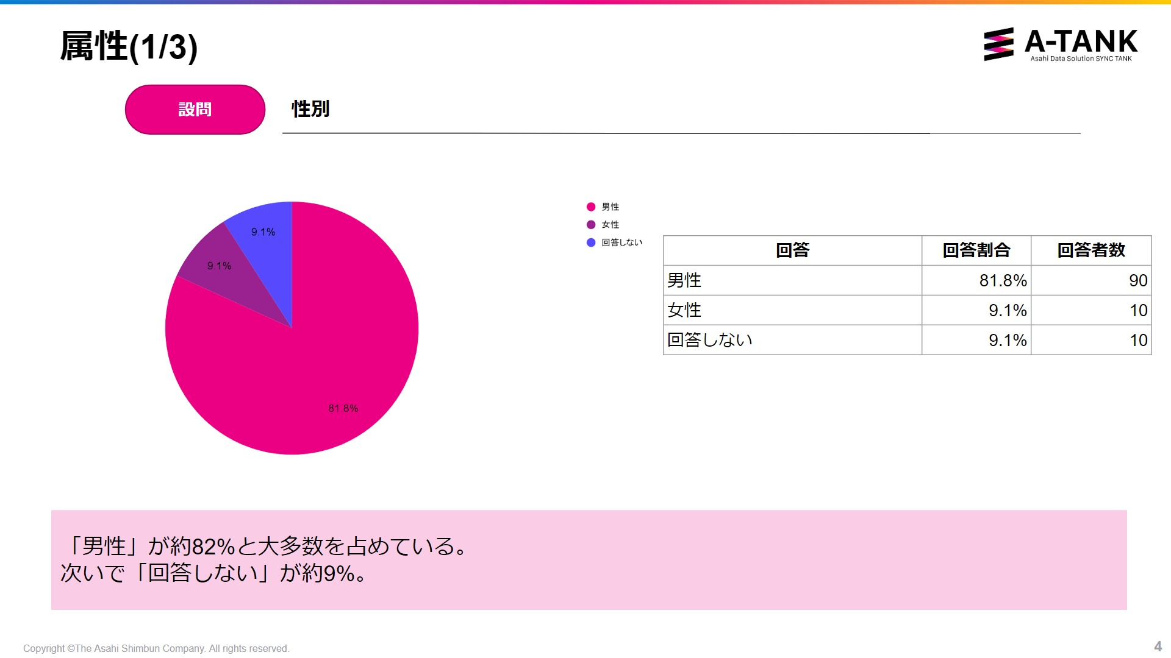
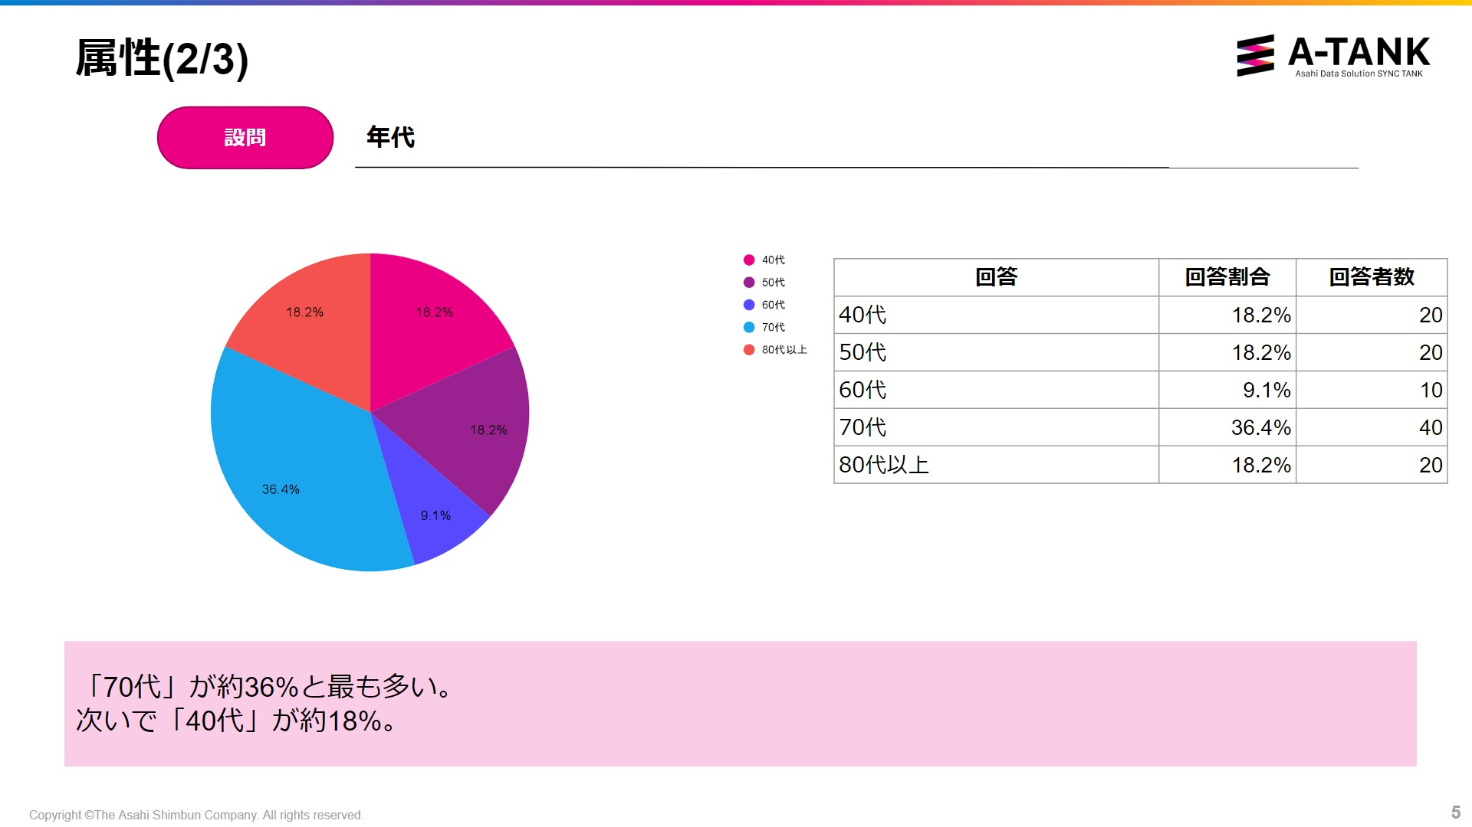
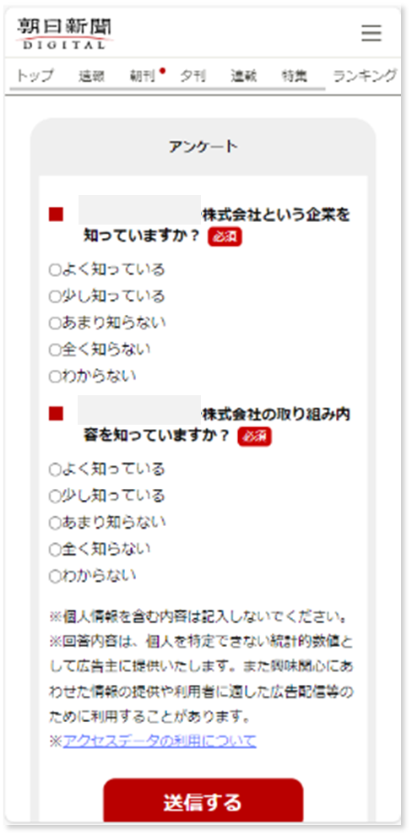
タイアップ広告 記事下アンケート
タイアップ広告の記事下で読者にアンケートを実施。認知度やコンテンツへの評価を調査できます。
実施料金 N30万円
✓タイアップ広告の反応を可視化したい
✓コンテンツを読んだ感想を聞きたい
タイアップ広告掲載・アンケート収集
レポート
タイアップ
記事
タイアップ記事下で
アンケートを実施
設問 | ５問 ①基本項目：性別 ②基本項目：年代 ③カスタム項目１（例：ブランド認知） ④カスタム項目２（例：記事感想） ⑤基本項目：自由回答
回収数 | 非保証 ※想定回答率0.3~0.5%
レポート | 定型フォーマットでご提出
スケジュール | 設問FIXから配信開始まで10営業日
補足 | アンケートデザインはテンプレートを利用 原則は朝日新聞デジタル内に設置
回答を集計したレポートご提出
アンケート
レポート | 定型フォーマットでご提出
納品物 | レポートスライド 単純集計表
各設問ごとの回答数・回答割合をレポートします。
※上記レポートはサンプルです。
※本メニューで個人情報を取得することはできません。
※一部媒体で実施できない場合がございます。詳細は担当者までご相談ください。
※表示価格は税別です。

Slide 25
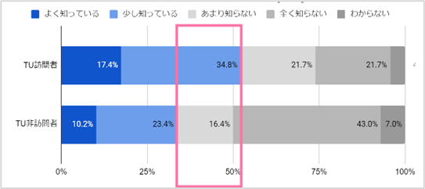
タイアップ広告 ブランドリフトサーベイ（簡易調査）
簡易的なBLSを実施。認知度、購買意向、ブランドイメージの変化を調査できます。
実施料金 N40万円
✓タイアップによるブランドリフト効果を検証したい
✓タイアップのメッセージが適切に届いているかを確認したい
タイアップ広告掲載
アンケート実施
レポート
タイアップ
記事
閲覧者
商品認知など
のアンケート
タイアップ掲載期間終了後、
接触者と非接触者にアンケートを配信
回答を集計したレポートご提出
設問 | ３問 ①ブランド認知 ②購買意向 ③ブランドイメージ ※任意
回収数 | 接触者：非保証 非接触者：100件程度 ※接触者の想定回収率0.3~0.4%
回収期間 | 2週間程度 ※タイアップ期間終了後に開始
スケジュール | 設問FIXから配信開始まで10営業日
補足 | アンケートデザインはテンプレートを利用。原則は朝日新聞デジタル内に設置
非閲覧者
商品認知など
のアンケート
レポート | 定型フォーマットでご提出
納品物 | レポートスライド 単純集計表
※回収数をお約束するメニューではございません。
（一定程度確保するために3万PV以上のタイアップでのご実施を推奨）
各設問ごとの回答数・回答割合・リフトなどをレポートします。簡易調査のため性別や年代など属性で集計軸を設けることはできません。上記レポートはサンプルです。
※一部媒体で実施できない場合がございます。詳細は担当者までご相談ください。
※表示価格は税別です。

Slide 26
タイアップ広告 ブランドリフトサーベイ（外部パネル調査）
外部調査パネルを利用したBLSを実施。認知度、購買意向、ブランドイメージの変化を調査できます。
実施料金 N100万円～
✓タイアップによるブランドリフト効果を検証したい
✓タイアップのメッセージが適切に届いているのかを確認したい
タイアップ広告掲載
アンケート実施
レポート
タイアップ
記事
閲覧者
商品認知など
のアンケート
タイアップ掲載期間終了後、
接触者と非接触者にアンケートを配信
回答を集計したレポートご提出
設問 | ３問 ①ブランド認知 ②購買意向 ③ブランドイメージ ※任意
回収数 | 接触者：100件程度 非接触者：100件程度 ※接触者の想定回収率0.1%～
回収期間 | 2週間程度 ※タイアップ期間終了後に開始
スケジュール | 設問FIXから配信開始まで10営業日
補足 | アンケートデザインはテンプレートを利用。
非閲覧者
商品認知など
のアンケート
レポート | 定型フォーマットでご提出
納品物 | レポートスライド 単純集計表
※外部調査会社の調査パネルに対して配信します。
回収数確保のため、10万PV以上のタイアップ広告でのご実施を推奨。
各設問ごとの回答数・回答割合・リフトなどをレポートします。簡易調査のため性別や年代など属性で集計軸を設けることはできません。上記レポートはサンプルです。
※一部媒体で実施できない場合がございます。詳細は担当者までご相談ください。
※表示価格は税別です。

Slide 27
アンケート（事前調査）
オプションメニュー

Slide 28
コンテンツ開発アンケート
「今」をとらえるクイックなアンケート調査を実施。回答内容と行動データを分析し、企画に生かします
実施料金 N50万円
✓商材やキャンペーンで設定したターゲットがどんな記事を読んでいるのか知りたい
✓トレンドや時事への反応・考え方をとらえた企画を検討したい
設問設定
アンケート実施
分析・レポート
アンケート設問の設定
朝日新聞デジタルなどの訪問者にアンケートを実施
回答者の行動を分析したレポートを提出
設問 | ３問～５問想定
回収数 | 200件～
回収期間 | 2週間程度
スケジュール | 設問FIXから配信開始まで10営業日
補足 | アンケートデザインはテンプレートを利用 原則は朝日新聞デジタル内に設置
レポート | 定型フォーマットでご提出
納品物 | レポートスライド 単純集計表
※自由回答を取得することも可能です。個人情報を取得することはできません。
各設問ごとの回答数・回答割合をレポートします。上記レポートはサンプルです。
※表示価格は税別です。

Slide 29
アンケート・リサーチ一覧
各メニューによって基本プランに含まれるサービスが異なります。
メニュー名
目的
実施料金
フォーム作成
回答集計レポート
アンケートへの集客
閲読行動分析
セグメント化
調査設計
フォーム作成
回答集計表
レポートスライド
件数保証
アンケートへの集客・配信
回答者の
行動分析
回答データから
セグメント作成
タイアップ
記事下アンケート
N30万円
レポート
ほぼ定型・数問
〇
〇
✕
✕
✕
✕
タイアップ広告
BLS（簡易調査）
N40万円
接触：非保証
非接触：100件～想定
効果検証
ほぼ定型・数問
〇
〇
〇
✕
✕
簡易サーベイ
セグメント
N40万円
広告配信
ほぼ定型・数問
〇
〇
200件～想定
〇
✕
〇
コンテンツ開発
アンケート
コンテンツ
企画
N50万円
ほぼ定型・数問
〇
〇
200件～想定
〇
〇
×
タイアップ広告
BLS（外部パネル調査）
N100万円～
接触：100件～
非接触：100件～※要見積
効果検証
ほぼ定型・数問
〇
〇
〇
〇
×
※簡易サーベイセグメントについてはターゲティングメニューの資料をご覧ください。
※追加実施をご希望の場合は担当者までご相談ください。
実施概要に応じて追加施策の実施可否確認とお見積もりをいたします。
※表示価格は税別です。

